Slide 1
6 Modül
Dijital Sosyal İnovasyonunuzu Pazarlama – Kalplere ve zihinlere ulaşın!

Slide 2
Tüm 6 Modüle Genel Bakış
Modül 1 Dijital Sosyal İnovasyon Giriş - teknoloji ve yeni medyanın kesişme noktasındaki potansiyel
Modül 2 Gençler için fırsatlar nerede? Sağlık, demokrasi, tüketim, para, şeffaflık ve eğitimde sosyal sorunların çözümleri
Modül 3 Tasarım Düşüncesinde Ustalaşmak ve Uygulamak
Modül 4 İşinizi İlerletme ve Amaca Yönelik Ortaklıklar Oluşturma
Modül 5 Dijital Sosyal İnovasyon Fikrinizi Nasıl Finanse Edebilir ve Finanse Edebilirsiniz
Modül 6 Sosyal İnovasyon Misyon Pazarlama – Kalplere ve Akıllara Ulaşmak
HOŞGELDİNİZ

Slide 3
Modül 6 İşlenen Konular
Dijital Sosyal İnovasyonunuzu Pazarlamak - Kalplere ve Akıllara Ulaşmak!
Sosyal İnovasyon İşinizi/Projenizi Teşvik Etmek İçin Hikâye Anlatıcılığı Nasıl Önemlidir: Hikâye anlatmak, hedef kitlenizin kalplerine ve zihinlerine ulaşmak için nasıl mükemmel bir yoldur. Mesajlaşma ve pazarlama faaliyetlerinize empatiyi entegre ederek insanların anlamasını ve bağlantı kurmasını nasıl sağlarsınız.
Misyon Pazarlama: Misyonunuz ve Öykü Anlatımınız birlikte farkındalık oluşturmanıza, destek almanıza ve eylemi motive etmenize ve hedef kitlelerinizden ve geniş topluluklardan destek almanıza nasıl yardımcı olabilir?
Hikaye Anlatma Platformlarının ve Dijital Araçların Gücü: Hedef kitlenize küresel ölçekte ulaşan farklı çevrimiçi ve çevrimdışı yöntemlerle nasıl iletişim kurar ve hikayenizi anlatırsınız.
Genel Bakış

Slide 4
Modül 6 Öğrenme Hedefleri
Otantik hikaye anlatımının önemini ve gücünü anlayın ve onu birden fazla platformda ve farklı şekillerde sunmanın misyon ve hedeflerinize ulaşmanızı sağlayacağını anlayın.
Diğer YDSI'lerin ve küresel markaların, hedef kitlelerinin ve geniş kitlelerinin kalplerine ve zihinlerine bağlanan harika hikayeleri nasıl geliştirdiğini keşfedin
Misyon Pazarlama ve Hikaye Anlatma yeteneklerinizi uygun maliyetli ve kolay, adım adım nasıl geliştireceğinizi keşfedin ve öğrenin, böylece siz de küresel kitlelere ulaşabilir ve daha da önemlisi Misyonunuzu hayata geçirebilirsiniz….!

Slide 5
1. Kitlenizle Bağlantı Kurmak için Hikaye Anlatmanın Gücü
Giriş Hikaye anlatımı nedir?
Strateji Dijital Öykü Anlatma ve Misyon Pazarlama, projenizi ilerletmek için sosyal etkinizi anlatmanıza nasıl yardımcı olabilir?
Geliştirme Hikayenizi oluşturmak ve paylaşmak için hangi kaynaklara ve becerilere ihtiyacınız var?
Motive edici ve ilgi çekici bir hikaye geliştirirken nelere dikkat etmelisiniz?
Araçlar Hikayelerinizi düzenlemek, depolamak ve paylaşmak için hangi teknolojiler mevcut?

Slide 6
Hikaye Anlatımıyla Kalplere ve Akıllara Ulaşmak İçin Pazarlama!
Hikaye anlatımı, harekete ve değişime ilham vermek ve insanları etkilemek için güçlü bir araçtır.
Dijital teknolojinin hızlanması ve dünyanın her zamankinden daha hızlı hareket etmesi ve insanların hikayelere ve bilgilere her zamankinden daha fazla bağlanmasıyla. Hikaye anlatımı pazarlaması, etkili dijital sosyal inovasyon projelerini iletmenin en güçlü yollarından biridir.
Sosyal inovasyon hikayeleri, insanların duymak istediği hikayeler, doğru yönde değişimin cesaret verici pozitifliği, ilgili herkes için 'sosyal iyilik' yapmak ve bizi geleceğe götüren dünya üzerinde olumlu bir etkiye sahip olmak insanların duymak istediği hikayelerdir.

Slide 7
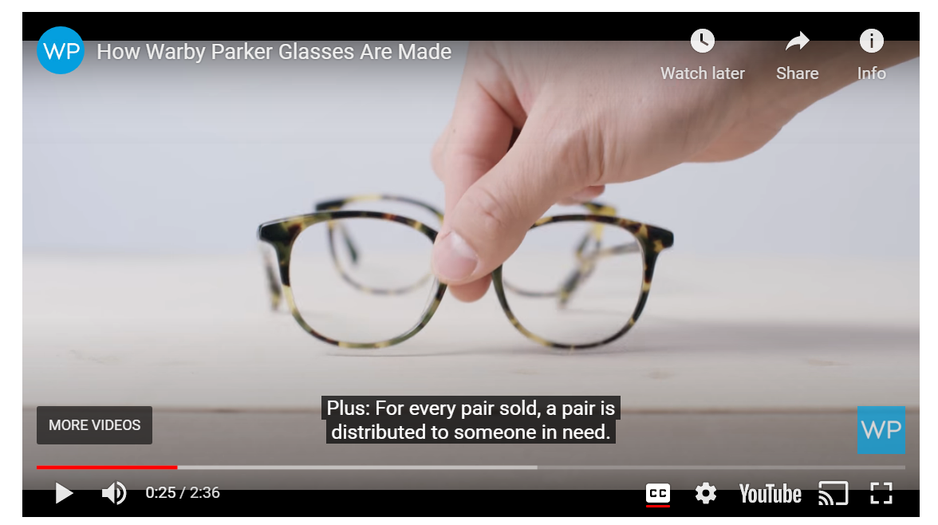
Hikaye Anlatımı, Markaları ve Sosyal İnovasyon Fikirlerini Hayata Geçiriyor!
Hikaye Anlatmak Neden Önemlidir?
Hikaye anlatımı, özellikle insanlar hakkında bir hikaye anlatırken çok önemlidir. Hikayeler kim olduğumuzun bir parçasıdır. Şirketinizin nasıl ortaya çıktığını, var olma nedenini ve gelecekte nereye gitmek istediğinizi açıklamalıdırlar.
Bir şirketin ürününü desteklemeye yardımcı olan marka hikayesi anlatımına bir örnek, Warby Parker'ın "Warby Parker Gözlükleri Nasıl Yapılır"dır. Video, tasarımın başlangıç aşamalarından üretimin son aşamasına kadar bir çift gözlüğü takip ediyor.

Slide 8
Hikaye Anlatmanın Önemi
Hikayeler İnsanların Sizinle
Duygusal Olarak Bağlanmalarına Yardımcı Olur!
Harika hikayeler, sizinle ve yapmaya çalıştığınız şeyle insan bağlantıları ve duygusal titreşimler yaratarak insanlara sosyal amaç için ilham verir. Size katılmak ve size destek olmak isteyeceklerdir.
'Hikaye anlatımı, hikayeye gerçek bir yüz, ses ve kişi ekleyerek izleyicilerinizin sizi ve yaptığınız 'sosyal iyiliği' tanımasını sağlar'
'Hikaye anlatımı, diğerlerine kıyasla bir şeyin nasıl hissettirdiği konusunda insanlarla bağlantı kurmanıza olanak tanır. Bu nedenle insanları insani duygu ve duygularla birbirine bağlar.
'Hikaye anlatımı, tamamen farklı iki insanın ilk kez aynı düzeyde ilişki kurabilmesi için harika bir yoldur'.

Slide 9
Harika Bir Hikaye Nasıl Anlatılır!
'İnsanlar yaptığınız şeyi satın almazlar, NEDEN yaptığınızı satın alırlar'
Simon Sinek

Slide 10
'Hissetmedikçe' harekete geçmeyeceğiz, değişmeyeceğiz ya da yardım etmeyeceğiz'
'İstatistikler bizi suçlu, motive veya tutkulu hissettirmez, dünyayı biraz daha iyi hale getirmemizi sağlayan hikayelerdeki insanlardır.
Bu hikayeleri duyuyoruz ve bağlantı kuruyoruz, bu hikayeleri paylaşıyoruz ki başkaları da bağlantı kurabilsin'
Genç Dijital Sosyal Yenilikçi
Amanda Jayapurna

Slide 11
Hikaye Anlatmanın Önemi
Hikayeler İnsanların Sizi Anlamasına Yardımcı Olur!
Hikayeler, karmaşık veya anlaşılması zor bir şeyi, anlamayı ve anlamlı bir bağlantıyı teşvik edecek şekilde iletebilir!
'Hikaye anlatımı, karmaşık ve zor bir şeyi anlatım ve konuşma yoluyla basit ve insani bir şekilde iletmenin harika bir yoludur'
'Hikaye anlatımı, başkalarının anlayamayacağı bir şeyi artık anlaşılabilir, alakalı ve ilişkilendirilebilir bir şekilde iletmenin harika bir yoludur'
'Hikaye anlatımı, insanların nereye gittiğinizi ve nerede olmak istediğinizi ve duymak ve hikayeyi takip etmek için daha fazlasını öğrenmek istediğinizi doğal bir şekilde sizi meşgul etmelerini ve takip etmelerini sağlamak için harika bir yoldur'

Slide 12
Hikaye Anlatmanın Önemi
Hikayeler, Önemli Bir Konunun Çevresinde Tartışmaların Ortaya Çıkmasına Yardımcı Olur!
Hikayeler, yeni bir sosyal inovasyon konusunu konuşma yoluyla tanıtmaya yardımcı olabilir ve aktif olarak etkileşimde bulunarak ve güncelleyerek sohbetin devam etmesine yardımcı olabilir.
Hikaye anlatımı, bir haber okuma veya makaleye göre çok daha uzun bir ömre sahiptir, yayınlanan haberlerden daha geniş ve daha hızlı seyahat edebilirler. Günümüzün zorlu küresel ortamlarında iyi haberler talep görüyor.
Haber sunucularının hikayelerini kameranın arkasında değil de önünde anlattığını düşünün. Daha akılda kalıcı çünkü onlar gerçek zamanlı olarak oradalar, seslerini kullanıyorlar, duygularını gösteriyorlar ve hikayenin etkisini gösteriyorlar.
İnsanların sosyal medyada kendi hikayelerini nasıl anlattıklarını ve mesaja ve nasıl anlatıldığına bağlı olarak nasıl dünyanın her köşesine saatlerce ulaşan viral bir hikaye haline gelebileceğini düşünün.

Slide 13
Hikaye Anlatmanın Amacı Nedir?
Marka hikaye anlatımının ne olduğunu ve kitlenizi sosyal inovasyon yolculuğunuza dahil etmek için nasıl kullanacağınızı öğrenin. Yatırım yapmalarını sağlayın, yaptıklarınızı takip edin ve destekleyin….

Slide 14
Hikaye Anlatmanın Önemi
Hikayeler İnsanları Daha İyi Yapmaları İçin Bağlayabilir!
İnsanları bilmedikleri konularda eğitmek için hikayenizi anlatın. Bunun katılmaya değer bir hikaye olduğuna karar verebilmeleri için bilmeleri gerekenleri onlara bildirin, onlara gerçekler, örnekler, fikirler verin…
İhtiyaç, çözüm veya fayda içeren bir hikaye oluşturun. Sosyal inovasyonla ilgili en güzel şey, dünyanın savunmasızlarına fayda sağlıyor olmanızdır. Onların yardımıyla projenizin nasıl "iyi şeyler" yapabileceğini ve görevinizi yerine getirebileceğinizi hikaye yoluyla gösterin. Onlara size yardımcı olabilecekleri birçok yol sunun çünkü herkesin zamanı, parası, kaynakları yoktur, ancak en az birine sahip olma olasılığı yüksektir.
Hikayeler eğitebilir, nasıl daha iyi yapabileceğimizi paylaşabilir, birbirimizden öğrenebilir, bir problemin çözümlerini öğrenebilir, birlikte nasıl çalışabiliriz…

Slide 15
Bir Etki Hikayesi Nasıl Anlatılır!
Hikaye anlatımı, etkinizi artırabilmeniz için büyümenize ve hedef kitlelerinize ulaşmanıza yardımcı olur.
Hikayeniz, insanları hedefinizi aktif olarak desteklemeleri için harekete geçirmeye ve motive etmeye yardımcı olabilir!
Hikaye anlatımı, sosyal inovasyon fikrinizi ve sosyal etkiyi, misyonunuzu ilerletmek için fikirlere, enerjiye ve kaynaklara katkıda bulunabilecek insanlara ilham vermeye ve onları ilgilendirmeye katkıda bulunur.
Ancak hikaye anlatımı belirli bir şekilde, güçlü bir hedefle ve izleyicilerin ne yaptığınızı ve bunu başarmanıza nasıl yardımcı olabileceklerini anlayacak şekilde anlatılmalıdır!

Slide 16
Hikaye Anlatma Yol Haritası
Bilinçlendirmek
İnsanlar ihtiyaçtan ve bunu neden yaptığınızdan haberdar edilmelidir!
Sorunu ve Çözümü Anlayın
İnsanları temel sorunlar ve olası çözümler hakkında eğitin
Nedeni önemseyin
İnsanları amacı önemsemeye teşvik edin
Aciliyet Hissi Hissedin
Sorunun aciliyeti ve büyüklüğü duygusu yaratın
Nasıl yardım edeceğinizi bilin
İnsanlara harekete geçmeleri ve meşgul olmaları için fırsatlar sunun

Slide 17
Misyon Pazarlama Yolculuğundasınız!
Göreviniz, başarmak istediğiniz şeydir. Sosyal İnovasyonda Misyonunuz, işinizi ve değerlerini yönlendiren şeydir. Senin varoluş sebebindir. Göreviniz sizi nihai hedefinize yönlendirmeli, odaklamalı ve yönlendirmelidir.
Misyon Pazarlama, Misyonunuz etrafında döner. Misyon Pazarlama ve Hikaye Anlatma birlikte, küçük bir başlangıç işletmesi olarak karmaşık pazarlama labirentinde gezinmenize ve maruz kalma, farkındalığı en üst düzeye çıkarmanıza ve hedef kitlelerinize ulaşmanıza yardımcı olacaktır!

Slide 18
Göreviniz…
Ne yaptın? Müşterilerinize ne teslim ettiğinizi belirtir. Bu, yaptığınız tüm farklı şeyler ve eylemlerle değil, elde ettiğiniz sonuçlarla ilgilidir. Elde etmek istediğiniz şey, yarattığınız etki…
Bunu nasıl yapıyorsun? Yaptığınız dijital sosyal inovasyonun türünü tanımlar. Sattığınız ve müşterilerinize sunduğunuz ürün ve hizmet türlerini nasıl açıkladığınız. Bunu basit terimlerle açıklayın. Bunun hakkında, kişinin hiçbir fikri yokmuş veya sizi daha önce hiç duymamış gibi konuşun.
Kimin için yapıyoruz? Sosyal inovasyon ürünlerinizi veya hizmetlerinizi satın alma veya ihtiyaç duyma olasılığı en yüksek olan hedef pazarı tanımlar.

Slide 19
Stratejinizi Oluşturun
Stratejiniz, Hikaye Anlatma Planınızdır
Net Bir Hedef ve Mesaj Belirleyin
Hedef Kitlenizi Belirleyin
Tam olarak kiminle konuşuyorsun? Dijital sosyal inovasyonda bu, iki farklı gruptan oluşabilir.
Sosyal inovasyonunuzu desteklemek için ihtiyaç duyduğunuz kişiler. Bağışta bulunarak, bunun hakkında konuşarak, gönüllü olarak size destek olmak ve 'sosyal misyonunuza' yardımcı olmak istediğiniz insanlar…?
Sosyal inovasyonunuza ihtiyaç duyanlar. Sorunlarını veya zorluklarını hafifletmek için misyonunuza ihtiyaç duyan insanlar mı yoksa misyonunuzu kullanarak onlara bir çözüm sağlamaya yardımcı olabilecek kişiler mi?
İnsanların senin hakkında bilmesini istediğin en önemli şey nedir, ne yapıyorsun ve neden yapıyorsun?
Nerede söyleyeceğinize bağlı olarak söylemek istediğiniz en önemli mesaj veya hikaye tam olarak nedir (60 kelime, 140 karakter, 300 kelime…). Bu şekilde, örneğin farklı platformlarda teslim edebilirsiniz. Facebook gönderileri için gönderinizi 60 kelime, Twitter 140 karakter ve yaklaşık konuşmada tutmak iyidir. 300 kelime

Slide 20
Stratejinizi Oluşturun
Stratejiniz, Hikaye Anlatma Planınızdır
Hedeflerinizi Belirleyin
Hedeflerinizi belirleyin, ne elde etmek istiyorsunuz? Başkalarının size nasıl yardım etmesini istersiniz? Nasıl dahil olmalarını istersin? Bunu neden yaptığınızı düşünün.
Başlamak için iyi bir yer, aşağıdaki soruların cevaplarını yazan net bir şablona sahip olmaktır….
Görevin tam olarak nedir? Bunu, 200 kelimeden daha kısa bir sürede, misyonunuzun ne olduğunu ve ne yapmayı planladığınızı net bir şekilde yazın. Göreviniz hakkında hiçbir şey bilmeyen birinin onu okumasını sağlayın ve ne yaptığınızı ve yapmayı planladığınızı tam olarak anlayıp anlamadıklarını görün.
Bunu neden yapıyorsunuz?.....Projenizin amacı nedir? Kimin için? Bunu neden onlar için yapıyorsun? Neden savunmasız insanlar buna ihtiyaç duyuyor? İnsanların, yani sizin desteğe ihtiyaç duyduğunuz ve projenize 'ihtiyacı olanların' bunu bilmesinin neden önemli olduğunu düşünüyorsunuz?
Hikaye mesajınızın amacı nedir?.... Hem destekçilerinizi hem de alıcılarınızı daha iyi anlamaları için eğitmek ister misiniz? Finansman, kaynaklar veya hikayenizi paylaşma konusunda yardım almak ister misiniz?

Slide 21
Stratejinizi Oluşturun
Stratejiniz, Hikaye Anlatma Planınızdır
Hedeflerinizi Belirleyin
'Destekçiler, haberi yaymak ve başkalarını meşgul etmek için ilham alıyor'
Hikayemi nasıl gerçek, alakalı ve hedef kitlelerimle ilişkilendireceğim?... İhtiyacı olan insanların onlara nasıl yardım edebileceğimi anlamalarını nasıl sağlayabilirim? Yaptığım şeyin önemli olduğunu anlamam için bana destek olmaları gereken kişilere nasıl ulaşabilirim? İnsanların acı çektiğini ve yardıma ihtiyaç duyduğunu ve neden benim yardımıma ihtiyaç duyduklarını destekçilere nasıl iletebilirim? Dürüst ve gerçekle nasıl karşılaşabilirim ve hikayemi ve misyonumu duymak istediklerinden nasıl emin olabilirim?
Onları nasıl motive edeceğim?...Taraftarlarımın bana yardım etmek istediğinden nasıl emin olacağım? Duygusal ve empatik düzeyde bağlantı kurmalarını ne sağlayacak? Destekçilerimin beni takip etmelerini, bağış yapmalarını, zaman ayırmalarını, sosyal medyamla etkileşim kurmalarını sağlayan hikayem hakkında ne duymaya ihtiyacı var?
Onlardan nasıl yardım isteyeceğim?...Finansman (Sosyal medya gönderilerime bir 'bağış' düğmesi veya bağlantısı ekleyecek miyim? Kitle Fonlaması sayfası oluşturacak mıyım?) Sosyal Medya veya İş Desteği (Onlardan doğrudan yardım isteyecek miyim? hikayemi sosyal medya kanallarında paylaşın Bir akıl hocası veya profesyonel iş geliştirme yardımı istemeye adanmış bir gönderi veya video koyacak mıyım?). Tüm faaliyetlerde bol bol aksiyon fırsatı sunun, bağış yapın, tıklayın ve okuyun, direkt mesaj gönderin, dilekçemi imzalayın…

Slide 22
2. Misyon Pazarlama ve Hikaye Anlatma
Misyonunuzu, Amacınızı Yaratmak ve Geliştirmek…
Misyon, Amaç, Hedefler,
Mesajlar, Hedef Kitlenizi Bilmek (motivasyonları), Hikayeniz, Alıcıların Hikayeleri, Vermeniz Gereken Anahtar Mesajlarınız
Hikayelerinizin ve Mesajlarınızın Eylemi ve İletimi
Farkındalık ve Destek Yaratmak için Hikaye Anlatımınızın Sunulması
Web Siteleri, Sosyal Medya, Röportajlar, Videolar, Bloglar….
Misyon Pazarlama ve Hikaye Anlatıcılığı
Sweet Spot

Slide 23
9 Misyon Pazarlama Hikaye Anlatma Stratejisi
Zorluklarını vurgulayın
Anlayış göster
İnançlarını destekleyin
Değerlerini onurlandır
Duyguları aç
Detayları cömertçe kullanın
Farklı aşamalardan geçmelerine yardımcı olun
Başarıları kutlayın
Hikaye paylaşımı

Slide 24
Egzersiz – Misyonunuzu Geliştirme
Sosyal inovasyon işiniz veya projeniz söz konusu olduğunda, bunu en basit haliyle düşünmek önemlidir. Önceki Modüllerde ihtiyacı veya sorunu tanımladınız. Bunu nasıl ele alabileceğinize baktınız ve insanların hayatlarında ne gibi bir fark yaratabileceğinizi fark ettiniz.
Aşağıdaki alıştırma, fikrinizi birkaç farklı açıdan keşfetmek ve elde etmek istediğiniz şeyde boşluklar olup olmadığını belirlemek ve ayrıca hangi bilgilere sahip olduğunuzu belirlemek için tasarlanmıştır.

Slide 25
Egzersiz – Misyonunuzu Geliştirme
Yazılı bir Misyon Bildirgesi yazın.
Ne yapacaksınız?____________
Kim yapacak? ________________
Nasıl başarılacak?______________

Slide 26
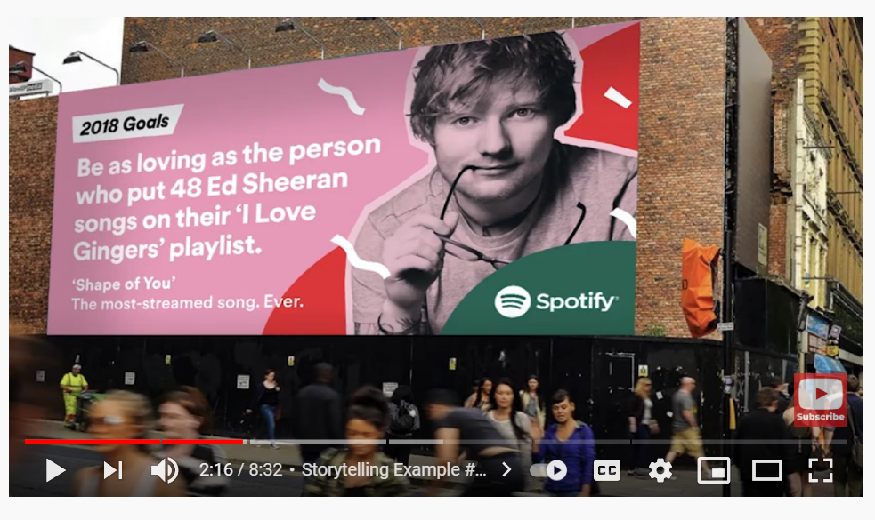
Büyüleyici Hikaye Anlatımına 5 Örnek
Markaların bu 5 büyüleyici marka hikayesi anlatımı örneğiyle bağlantı kurmak ve yankı uyandırmak için hikayeyi nasıl kullandığını öğrenin.
Spotify
Air B&B
Warby Parker
Dove
Nike

Slide 27
How Storytelling Can Help You!!
Hikaye Anlatma ve Misyon Pazarlama Stratejisi
People will want to join your journey and become a lifelong supporter or volunteer…
People will want to help you by donating or fundraising…
Dijital hikaye anlatımı, projenizi ilerletmek için sosyal etkinizi anlatmanıza nasıl yardımcı olabilir?
People will follow, share, talk about you, spread the word…
People will want to help you by mentoring or funding…

Slide 28
Hikayenizi Geliştirmek İçin Neye İhtiyacınız Var !
Hikaye Anlatma Geliştirme
Göster ve anlat. Hikayenizi resimler, grafikler, videolar ile desteklemeniz gerekiyor…
Konuşma ve yapılandırılmış olduğundan emin olun. Başı, ortası ve sonu vardır.
You Tube, Social Media or Website
Motive edici ve ilgi çekici bir hikaye geliştirirken nelere dikkat etmelisiniz?
Kitlenizin Dikkatini Çekin ve Dikkatinizi Çekin! Onlara farklı formatlarda daha fazla hikaye ve bilgi verin. Başarılarınız ve katkılarının nasıl yardımcı olduğu hakkında konuşun!
Sahne arkasına geçin! İçinde ne olduğunu göster. İlgili insanları, mücadelelerini, tutkularınızı vurgulayın..

Slide 29
Harika Bir Hikaye Anlatmak İçin İhtiyacınız Olan Tek Şey Sizsiniz!
Sen ve Birlikte Yaratma
En iyi ve en anlamlı hikayeler, paylaşacakları özgün, gerçek ve anlayışlı deneyimlere sahip kişilerden gelir.
Not: İyi bir hikaye anlatıcısı olmak için yetenekli veya eğitimli olmanız gerekmez
Sadece gerçek olmalısın, tutkunu göstermelisin, yaptığın şeye güçlü bir şekilde inanmalısın. Yere yaklaşın ve doğruyu söyleyin. Fikrinize ihtiyaç duyan ve büyük olasılıkla kendileri için konuşma fırsatına sahip olmayacak kişiler adına konuştuğunuzu kabul edin.
Birlikte yaratma, sahadakileri destekleyen insanlarla ve savunmasız alıcıların kendileriyle birlikte çalışmanız anlamına gelir. Size kendi hikayelerini sizinkiyle birleştirerek anlatmanıza yardımcı olmalılar. Bu, bir hikayeyi daha derin, daha zengin ve daha iyi perspektiflerle yapar.

Slide 30
Hikaye Anlatma Kapasitesi
Hikayenizi oluşturmak ve paylaşmak için göz önünde bulundurmanız gereken kaynaklar, platformlar ve yaklaşımlar!
Hikayenizi Kişisel Tutun!
Kişisel hikayeniz, şirketinizin veya markanızın arkasındaki "neden"dir - şirketin yaratılmasına yol açan tutku, ilgi alanları ve deneyimler. Daima doğruyu söyleyin – hedef kitleniz bir mil öteden yalan haberlerin kokusunu alacak ve onları hemen kapatacaktır. Hakiki, otantik hikayeler, kişisel düzeyde gerçekten göze çarpan hikayelerdir.
Web Siteniz Olsun!
Böylece ziyaretçiler, takipçiler ve destekçiler, sizinle, misyonunuzla ve projenizi neden yaptığınızla ilgili bilgiler içeren sayfalarda gezinebilir, bu da ilgi çekici bir deneyim için etki yaratacak ve onları sizi takip etmeye, desteklemeye ve sizinle ilgili konuşmaya teşvik etmeye teşvik edecektir… WordPress veya Wix'i düşünün. hem uygun fiyatlı hem de geliştirmesi kolay web sitesi seçenekleri.

Slide 31
Hakkımızda Bölümü
Şirketinizin tüketicileri için gerçekte ne yaptığına ve bunu nasıl yaptığına odaklanarak proje biyografisini veya fikri veya hikayeyi anlatmak için gereklidir. Yalnızca siz ve şirketiniz için ben merkezli övgülerle izleyicilerin ilgisini çekmeyeceksiniz. Bunun yerine, tüketicilere şirketinizin ve markanızın hayatlarını ve başkalarını nasıl olumlu yönde etkileyebileceğini söyleyin. Bu şekilde, markanızın kendileri ve önemsedikleri savunmasız insanlarla olan ilişkisi bağlamında markanız hakkında bilgi edinirler…
Yaratıcı ol!!!
Hareketli görüntüler, resim kolajları veya canlı bir belgesel tarzı video gibi farklı medyaları kullanarak ve karıştırarak her şeyi taze, alakalı ve ilginç tutun, hikayenizi TikTok, podcast'ler veya web sitenizdeki özel bir galeri bölümü aracılığıyla anlatın. Bu, görüntüleyenlerinizin etkileşime geçmesini ve ilgilenmeye devam etmesini sağlayacaktır. (Not: Mükemmel olmak zorunda değil ama iyi ve profesyonelce yapılmış olması gerekiyor)
Hikaye Anlatma Kapasitesi
Hikayenizi oluşturmak ve paylaşmak için göz önünde bulundurmanız gereken kaynaklar, platformlar ve yaklaşımlar!

Slide 32
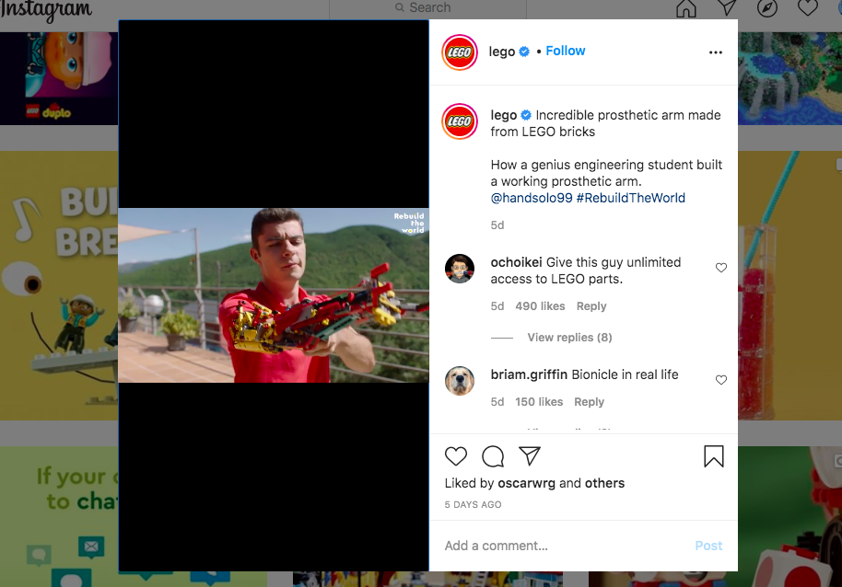
Get Creative: Lego Tell a Great Story!
Aguilar, protezle ilk şınav çekmeyi başardı ve hikayesini paylaşmak, başkalarına onun başarması için ilham vermesine ve motive etmesine yardımcı olacağı kesin. Ayrıca, LEGO'nun, markanın ürünüyle istedikleri her şeyi yapabilen kullanıcılarına sağlayabileceği yetkinin bir kanıtıdır. Başkalarının birkaç plastik tuğla ile çalışan protezler ve diğer işlevsel kreasyonlar yaptığını görebildiklerinde, en çılgın hayalleri o kadar da uzak değil.
Yaratıcı ol!
Lego'nun Harika Bir Hikayeyi Nasıl Anlattığını Görün!
LEGO'larla mühendislik, yaratıcılık ve oyuncağı birleştiren bir protez kol yapan David Aguilar.
Videoyu İzleyin

Slide 33
YDSI DayCape Uygulaması, Uygulamayı Açıklamak İçin Animasyon Kullanıyor
Otizmli Çocukları Kolaylaştıran
Dijital Araçlar
Anton Håkanson, DayCape, İsveç
DayCape, çocukları, bakıcılarını ve eğitimcilerini günlük programlarını yönetmede ve evde ve okulda yaşamlarını kolaylaştırmada destekleyen dijital bir resim takvimidir. Temel felsefe, onların benzersizliğini ve becerilerini geliştirmek ve otizmi bir süper güce dönüştürmektir.
Anton Hakanson

Slide 34
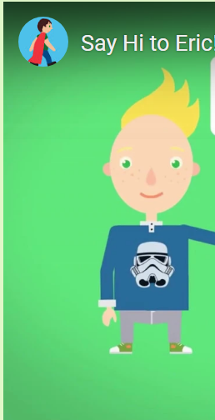
Hevesli Bir Sosyal Yenilikçiye Tek Tavsiyem
'Aptal olun ve çözmek istediğiniz problem hakkında mümkün olduğunca çok şey öğrenin. Bir sosyal girişimci olarak, sosyal etki yaratabileceğiniz her temas noktasında, bunu en iyi nasıl yapabileceğinizi ve fark yarattığınızı nasıl kanıtladığınızı anlamanız gerekir. Sadece kârlarını gösterebilen sıradan girişimciler kadar kolay olmayacak. Yani daha bilgili olmalısın'
Anton Hakanson

Slide 35
Müşterileriniz Hakkında Konuşun
Her hikaye hedef kitleyle ilgili olsa da, tüketici hikayesi veya referansları, müşteri ihtiyaçlarınızı ve tercihlerinizi nasıl karşıladığınızı gerçekten anlamanıza olanak tanır. Bu aynı zamanda markanın ve işletmelerin müşterileri için gerçek takdirlerini ileten türden bir hikayedir.
Dove'un Güzellik Portreleri serisi, duygusal içeriğin veya hikaye anlatımının tüketicilerle nasıl derinden ilişki kurabileceğine ve tüketicilerle nasıl bağlantı kurabileceğine ve onlara ürünü veya hizmeti kullanma nedenlerinin ötesinde bir değer sağlayabileceğine harika bir örnektir.
Dove, birçok yönden marka aktivisti rolü üstlenerek kişisel refahı ve vücut pozitifliğini teşvik etmede liderdir. Ayrıca, markasını yükselten ve başkalarına ilham veren gerçek dünya deneyimleri, düşünce liderliği ve duygusal hikayeler için kullanıcı tabanından yararlanma konusunda da harika bir iş çıkardı.

Slide 36
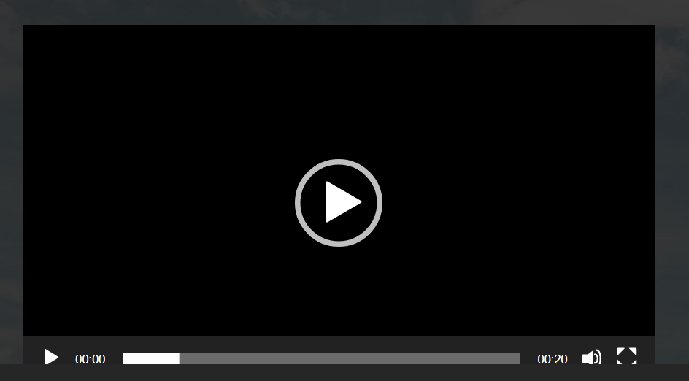
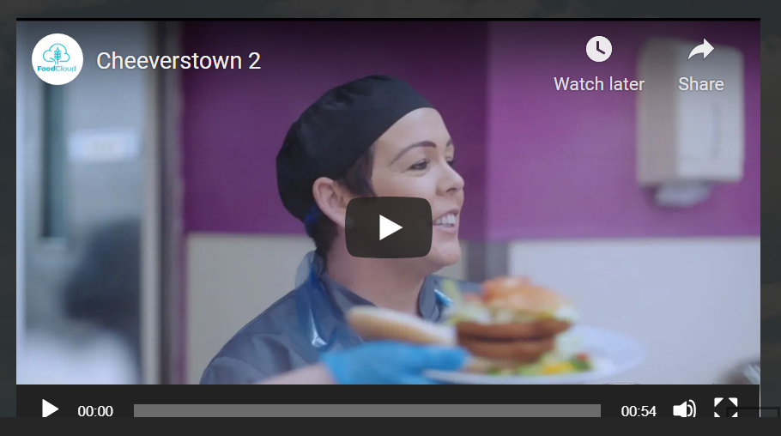
Hakkında Konuşun ve Müşterilerinizin Hikayelerini Gösterin
FoodCloud, İrlanda ve Birleşik Krallık'ta 9.500'den fazla Topluluk Grubuna sahip bir Topluluk Sayfasına sahiptir.
Aşağıda, iki Topluluk Grubundan kendi hikayelerini ve FoodCloud ile çalışmanın ne anlama geldiğini duyacaksınız.
Bir video, bir referans ile başlayın ve üzerine inşa edin.
Food Cloud, Irelanda
Biz Ne Yapıyoruz
FoodCloud, fazla yiyeceğe sahip işletmeleri, ihtiyacı olan Hayır Kurumları ve Topluluk Grupları ile birleştirir.
Görevimiz
Dünyayı daha iyi bir yer haline getirmek için fazla yiyecekleri fırsatlara dönüştürmek gibi bir görevimiz var.

Slide 37
Önemli Kişilere Ulaşın
Hikâye anlatma sanatı, yazılışta olduğu kadar teslimde de var!
Hikayenizi veya mesajınızı paylaşmak, farklı formatlarda (blog, Sosyal Medya, vlog, makale… ve daha fazlası) sunmak için birden fazla platforma erişiminiz var, böylece birkaç platformda anlatabilirsiniz.
Tüketicilerin çeşitli iletişim kanallarında etkileşimde bulunduğu bu çok platformlu hikaye anlatımı, önemli kişilere tercih ettikleri kanallardan ulaşmanız için gereklidir.
Kitlenizin İlgi Çektiği Yerleri Görmek İçin Ölçün!
Hikayenizi hedef kitlenize uygun platformlara yazın ve anlatın. Veriler, hedef kitlenizin Facebook ve Instagram'ı sıklıkla ziyaret ettiğini gösteriyorsa. Görüntüler ve videolar aracılığıyla görsel hikaye anlatımı, özellikle bu platformlarda ilgi çekici olabilir. Daha fazla bilgilendirici ve ilham verici sosyal medya videoları yayınlayın.
Hikaye Anlatma Kapasitesi
Hikayenizi oluşturmak ve paylaşmak için hangi kaynaklara ve becerilere ihtiyacınız var?

Slide 38
YDSI SPOTLIGHT
Dijital Sosyal İnovasyon Hikaye Anlatımı!
Bir öğleden sonra parkta arkadaşlarımla insanların buzdolaplarından attıkları yiyecek miktarı hakkında konuştuktan sonra Kitche'yi yarattık. Bunu denemek ve düzeltmek için bir şeyler yapmak istedik. En büyük atık kaynağı olmasına rağmen, evdeki yemek israfının miktarını ele alan hiçbir platform olmadığı bana açıktı.
Alex Vlassopulos – Kitche’nin kurucusu
Source: Daily Mail, photo Alex Vlassopulos Linkedin

Slide 39
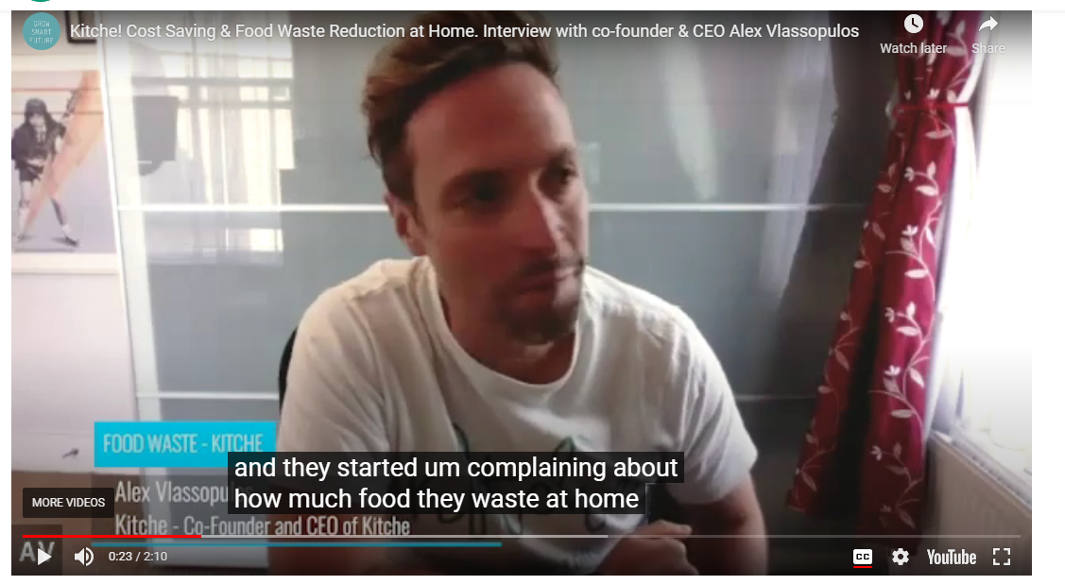
Genç Dijital Sosyal Yenilikçi, Kitche Hikaye Anlatma Videosu
Kitche Nasıl Başladı!
Mutfak, evde paradan ve yemek israfından tasarruf etmek için tasarlanmış ücretsiz bir uygulamadır!
‘Kitche, yiyecek israfını azaltmak ve evde paradan tasarruf etmenizi sağlamak için tasarlanmıştır. Ortalama bir İngiliz ailesi, ayda yaklaşık 70 sterlinlik yiyeceği çöpe atıyor. Kitche, çeşitli faydalı özellikleri kullanarak bu israfı durdurmanıza yardımcı olabilir. Hikayelerini nasıl anlattıklarına dair daha fazla örnek görmek için bir sonraki slaytı okuyun….

Slide 40
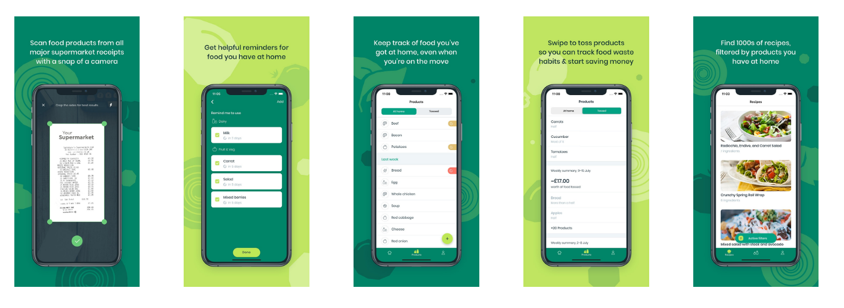
Kitche Hikayesini Nasıl Anlatıyor!
Kitche Hikayesini Nasıl Anlatıyor!
Web Sitesindeki Yayınlar. Kitche, Daily Mail, Metro gibi ünlü yayınların özelliklerini web sitelerinde yayınlayarak hikayelerini anlatıyor.
Grafikler. Kitche'nin basit, anlaşılması kolay Uygulama grafiklerini kullanarak nasıl çalıştığını açıklayın, böylece insanlar kolayca anlayabilir ve hakkında konuşabilir
Video. Kısa Bir Demo Videonuz Var
Onları kimin desteklediğini göstererek İnsanlara Güvenilirliğini gösterin. Web sitesinde basın bölümü (BBC, Mirror, ITV….). Web sitesinde Sektör Destekçileri (Tech Nation Net Zero, FoodTech…)
Sosyal Medya Kanalları

Slide 41
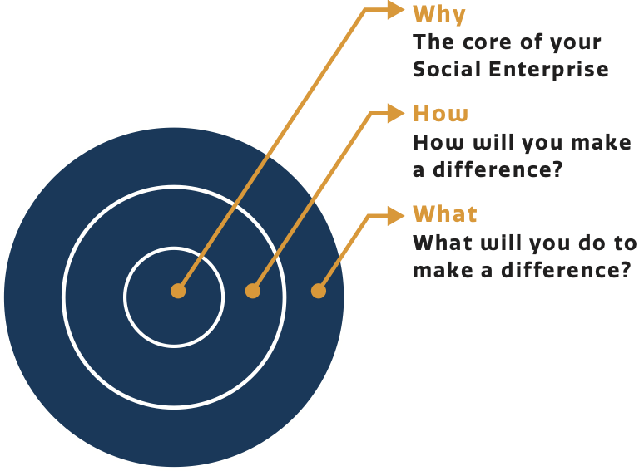
Alıştırma 1 – Hikayenizi Geliştirmek
Aşağıdaki alıştırma, fikrinizi birkaç farklı açıdan keşfetmek ve hikayenizde ele alınması gereken boşluklar olup olmadığını belirlemek için tasarlanmıştır.
NE? Ana alıcı sorunlarını ve bu ihtiyaçları veya sorunları ele alacağınız üç ana yolu yazın. Neden senin yolunla ele alınmalı? Çözümünüz neden en iyi çözüm?
NEDEN? Bu sorunların insanları nasıl olumsuz etkilediğini yazın? Belki de size yakın biri, daha iyi ele alınabilecek zorluklar yaşadı. Kişisel deneyiminiz yoksa, araştırmanız veya çözmeye çalıştığınız sorunlarla ilgili deneyimleri olan insanlarla zaman geçirmeniz gerekecektir.
NASIL? Bunu nasıl yapacaksın? Bir Uygulama, bir web sitesi platformu kullanmak, bir ürün yapmak, bir hizmet sunmak?

Slide 42
Alıştırma 2 – Kitlenizin Hikayesini Geliştirmek
Hikayelerinizi başarılı bir şekilde anlatmak için toplamak, organize etmek ve oluşturmak çok önemlidir… Aşağıdaki soruları yanıtlayarak başlayın…
Kimin duyması gerekiyor?
İnsanların hayal gücünü ve ilgisini çekmek için söylemek istediklerinize öncelik veriyor musunuz?
Hedef kitlenizin duymak istediği temel şeyler nelerdir?
Acil olduğunu bilmeleri için neye ihtiyaçları var?
Size nasıl yardımcı olabilirler? (Anlat onlara)
Nerede söylemeniz gerekiyor (web sitesi, sosyal medya, halka açık etkinlik…)

Slide 43
Alıştırma 3 – Alıcı Hikayenizi Geliştirmek
Sorundan etkilenen kişilerden birinin profilini oluşturun. Aşağıdaki soruları cevaplayın. Hikayeyi kişisel ve gerçek yapan bilgi budur!
Nasıl etkilendiler?
Özellikleri nelerdir? (yaşadıkları yer, yaşları, cinsiyetleri….)
Bir şey yapılmazsa geleceğin onlar için nasıl göründüğünü belirleyin?
Başlıca engelleri veya zorlukları nelerdir?
Problem ne kadar büyük? Fikrinize neden ihtiyaç duyuluyor? Sorun büyüyor mu yoksa kötüye mi gidiyor?
Bu tür zorlukların üstesinden gelebilmeleri için onlarla çalışmanın en iyi yolu nedir?

Slide 44
YDSI Hikaye Anlatma Ortamı Örneği
Making Sense, AB
Making Sense Missyonu, toplulukları güçlendirmek ve çevrelerini iyileştirmelerine yardımcı olmak için açık kaynaklı Arduino tabanlı bir çevre algılama kiti olan Smart Citizen Kit'i ve diğer vatandaş algılama kitlerini kullanır.
Hedef Pazarlar Avrupa toplulukları ve vatandaşları
Başkalarının Yardımı Nasıl Alınır Bu kitleri kullanarak vatandaşlar kendi veri kümelerini oluştururlar ve bu veri setlerini hükümet yetkililerine götürerek onları sorun üzerinde harekete geçmeye ikna edebilirler.
Hikayelerini Nasıl Anlatıyorlar Sosyal İnovasyon Web Sitesi Blogları, Sosyal Medya, Makaleler, İndirilenler, Etkinliklere Katılmak, Sense Web Sitesi Yapmak, You Tube…

Slide 45
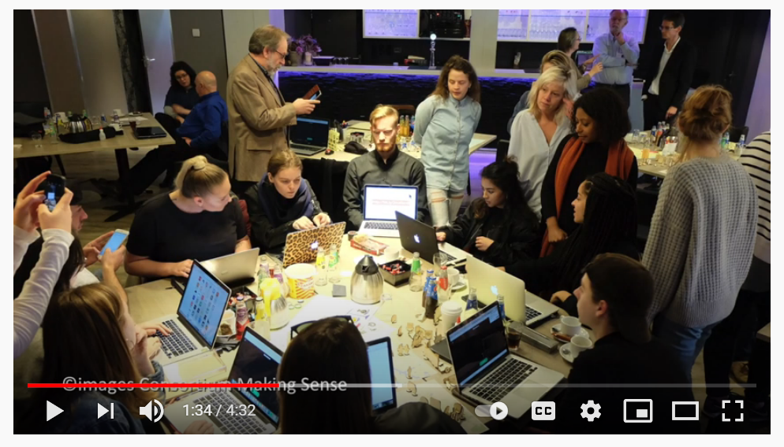
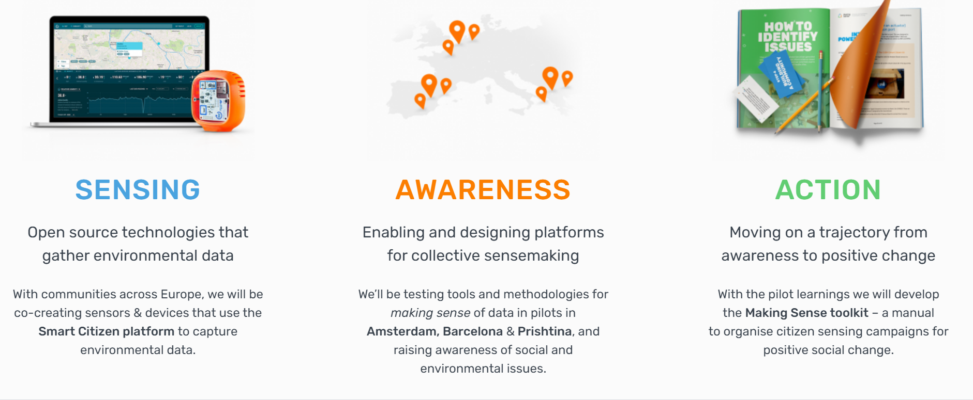
Making Sense Hikayelerini, Misyonlarını ve Web Sitelerinde Yaptıklarını Nasıl Anlatıyor?
Making Sense Hikayelerini You Tube Üzerinden Nasıl Anlatıyor?

Slide 46
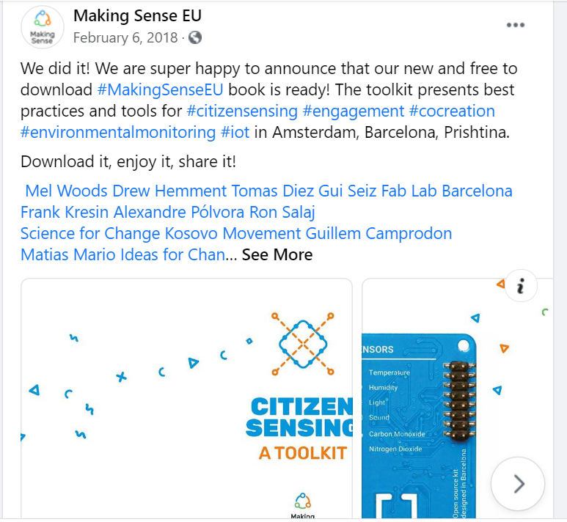
Hikaye Anlatma Ortamı Örneği
Making Sense, AB
Making Sense Hikayelerini Nasıl Anlatıyor ve Diğer Kanallarda Paylaştırıyor
Hatta Hikayeleri hakkında daha fazla bilgi okumak ve paylaşmak ve anlamak için indirilebilir bir Vatandaş Algılama Araç Takımı bile geliştirdiler…
info@making-sense.eu
#MakingSenseEU
facebook.com/MakingSenseEU
slideshare.net/MakingSenseEU
github.com/MakingSense-EU github.com/waagsociety

Slide 47
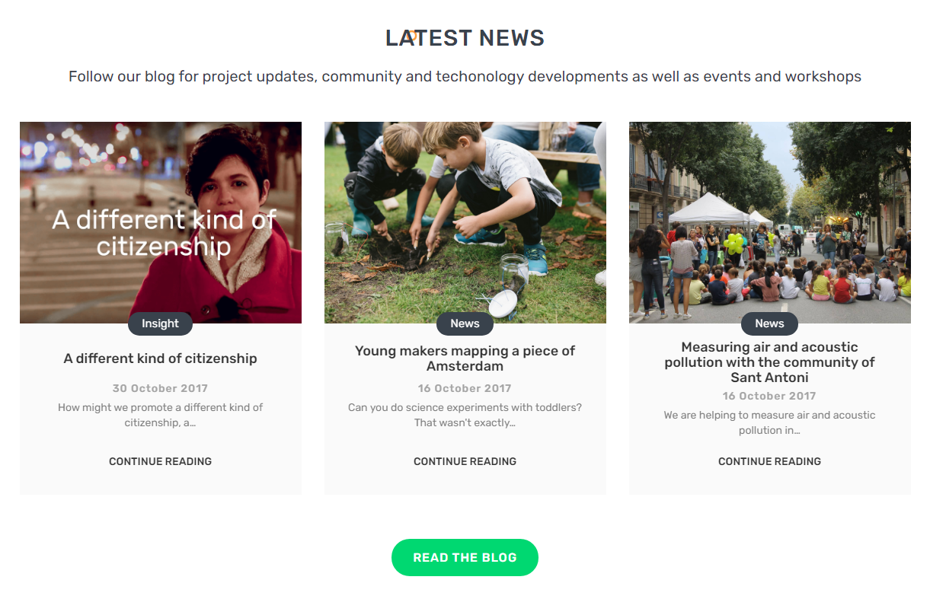
Making Sense Başkalarını Dahil Etmektedir
Web Sitesinde Özel Sayfa ve Blog Hikayeleri
İşbirliği Yapalım
'Amsterdam, Barselona ve Priştine'de test projeleri yürütmek için topluluklar arıyoruz. Endişelendiğiniz sosyal veya çevresel bir sorununuz mu var? Vatandaş bilimini kullanarak bu konuyu nasıl anlamlandırabileceğimizi konuşalım!'

Slide 48
Hikayenizi Nerede Anlatırsınız!!
Hikaye Anlatma Araçları ve Platformları
Radyo & Makale Röportajları, Toplantılar, Podcast'ler, Canlı Gösteriler…
You Tube Videoları, Vloglar, Sosyal Medya Platformları…
You Tube, Social Media or Website
Hikayelerinizi anlatmak ve paylaşmak için hangi platformları, araçları ve dijital teknolojileri kullanabilirsiniz?
Tüm İçeriğinizi, Misyonunuzu, Hikayenizi, Yardım Etmeye Çalıştığınız Kişilerin Hikayesini Saklayacak Bir Web Siteniz Olmalıdır…Onlar Nasıl Bağlanabilir ve Yardımcı Olabilirler…
Ted Talks, Genel Olarak İnsanlarla Konuşmak, Etkinlikler, Topluluk Önünde Konuşma…

Slide 49
Harika Hikayeler Paylaşmak
"Birisi dinlemek istemediği sürece hiçbir hikaye yaşanmaz. En çok sevdiğimiz hikayeler sonsuza dek içimizde yaşar. Bu yüzden ister sayfa sayfa ister büyük ekran tarafından gelin, Hogwarts sizi evinize hoş geldiniz demek için her zaman orada olacak." -J.K. Rowling, yazar
Projeniz için etkili hikaye anlatımı yapan nedir?
Hikayenizi anlatmak, tanıtım ve iletişiminizin önemli bir parçası olmalıdır.
Başkalarının değerlerinizi, misyonunuzu ve fikrinizi veya projenizi benzersiz kılan şeyleri ve anlatacak mükemmel bir hikayeyi anlamalarına yardımcı olmalıdır.
Hikayenizi canlı tutmak önemlidir - siz geliştikçe hikayeyi oluşturmaya, güncellemeye, eklemeye, iyileştirmeye ve oluşturmaya devam edin…
Mevcut birçok formatta paylaşın (blog, vlog, twitter, sosyal düğmeler….)

Slide 50
Dijital Sosyal İnovasyon Hikayeleri pek çok şekilde anlatılabilir… Uzun Bloglar, Vlog'lar, Twitter (140 karakter), sosyal medya gönderileri, dijital haberler, makaleler, web siteleri, vaka çalışmaları…
Dikkat ve Katılım Her Şeydir! Eyleme geçmeleri için insanların dikkatini ve hayal gücünü çekebilmeniz gerekir (katılımda bulunun, paylaşın, dahil olun, satın alın, bağış yapın, gönüllü olun veya sizin hakkınızda konuşmalarına ilham verin…). Hikayenizi ve projenizden etkilenen veya etkilenebilecek kişilerin hikayelerini anlatın. Teknolojiler ve dijital araçlar, hikayeleri yakalayabilir ve daha geniş bir kitleyle paylaşabilir.
Hikaye ve teknolojinin kesişimi. Dijital teknoloji, misyonunuzu gerçekleştirmenize ve dünyadaki yoksulların ve savunmasız kişilerin refahını iyileştirmeye yönelik Hedeflerinize ulaşmanıza yardımcı olacak bir araç olarak hikayenizi yükseltmede hayati bir rol oynayabilir.
Dijital Araçlar, Büyüleyici ve Motive Edici Bir Dijital Sosyal İnovasyon Hikayesini Anlatmak, Paylaşmak ve Hazırlamak İçin Mükemmeldir…

Slide 51
Hikayelerimizi anlatmamızı ve hikayelerimizi paylaşmak için ihtiyaç duyduğumuz kişilerle bağlantı kurmamızı sağlayan birçok araç ve platform mevcuttur.
Sosyal Ağlar, video, resim, metin ve sesli hikayeler anlatmak için mükemmel platformlardır. Gerçek zamanlı olarak düzenli olarak gönderi paylaşabilirsiniz ve 'yorumlar' bölümünde sohbeti başlatmak için mükemmeldir.
Karışık biçimleri kullandığınızdan emin olun. Daha fazla bilgi sağlamak için bir video veya bağlantı içeren kısa bir metin gönderisini desteklemek her zaman iyidir. Fikrinize özel hashtag'ler, içeriğinizin ne kadar viral olduğunu takip etmek için harikadır. Aynı gönderiyi birden fazla platformda yayınlayabilirsiniz ancak mevcut seçeneklere bağlı olarak yapıyı değiştirmeniz gerekebilir.
Araçlar kullanabilirsiniz, örn. Google Insights veya Facebook Insights, hedef kitlenize ulaşmak ve onlarla etkileşim kurmak için hangi platformların daha iyi olduğunu size söyler. Bu araçlar ayrıntılı bir rapor sunar. Farklı gönderi ve içerik türlerini test ederek öğrenin ve bağlantılara tıklama, yorum yapma, paylaşma, video görüntüleme, Facebook'unuza gitme veya sizi takip etme veya beğenme olasılıklarının en yüksek olduğunu görün…. En popüleriniz için neyin işe yaradığını deneyin ve takip edin. gönderiler!
Hikayelerimizi Etkili Anlatmamızı Sağlayan Platformlar ve Araçlar…
Sosyal ağlar
Bloglar
E-posta
Video ve Ses

Slide 52
Bloglar, daha geniş kitlelere konuşma ve hikaye anlatımı yoluyla ulaşmak için harikadır. İlgi çekici, alakalı ve ilginç içerik hakkında bilgi verin. Bloglar metin, video, resim, diğer sayfalara bağlantılar veya sosyal medya paylaşım düğmeleri içerebilir. Bloglar ve Web Siteleri, WordPress gibi araçlar kullanılarak geliştirilebilir, Wix, geliştirmesi ve bakımı basit ve ucuz platformlardır. Kitlenizden sosyal medyalarında paylaşmalarını ve tartışma başlatmalarını istemeyi unutmayın…
E-posta, hikaye anlatmak ve hedef kitlenizle güncel kalmak, yardım etmelerini ve harekete geçmelerini sağlamak için çok önemlidir... Ayrıca etkinliklere davetiye gönderebilir, onlardan gönüllü olmalarını veya bağış toplamanıza yardımcı olmalarını isteyebilirsiniz. Mailchimp, e-posta geliştirme için harikadır, ayrıca "açılma oranlarını" (içeriğinizi kimin açtığını), kaç tane "tıklama" olduğunu kontrol etmenize yardımcı olabilirler.
Hikayelerimizi Etkili Anlatmamızı Sağlayan Platformlar ve Araçlar…
Sosyal ağlar
Bloglar
E-posta
Video ve Ses

Slide 53
5. Video Yeni Pazarlamadır!!!
You Tube, Vimeo, Vine gibi Video ve Ses… mükemmel çünkü bunlar görüntü, ses, hareket kullanıyorlar ve tartışmasız hikaye anlatımı için en büyüleyici dijital formatlar.
‘YouTube'un ayda 1 milyar benzersiz kullanıcısı var.
Kullanıcıların bir videoyu tıklama olasılığı diğer içeriğe göre daha fazladır. Videolar duyguları iletebilir ve fikrinizde yer alan savunmasız kişilerin hayatlarını gösterebilir. Bu, empati ve anlayışı teşvik edebilir ve insanları harekete geçmeye motive edebilir.
İçerik ilginç, eğlenceli, hareketli, zor bir şeyi görsellerle açıklayan veya 'göster ve anlat' gibi pek çok şey olabilir. Bir video üretmenin maliyeti çok düşüktür, ancak uygun şekilde iletişim kurduğunuzdan emin olmak için yüksek kalitede olmaları gerekir.
Podcast'ler gibi ses teknolojileri de hikaye anlatımında giderek daha fazla kullanılmaktadır.
Hikayelerimizi Etkili Anlatmamızı Sağlayan Platformlar ve Araçlar…
Sosyal ağlar
Bloglar
E-posta
Video ve Ses

Slide 54
Dijital Hikaye Anlatıcıları
Hiç kimse
kahramandır, hepimiz khramanız!
Sosyal İnovasyon Hikaye Anlatımı, insanları kötü hissettirmekle ilgili değil, bir fark yaratmak için şirketinizin yardımı ve desteğiyle insanları ihtiyaç duydukları şeyler konusunda bilgilendirmek ve güçlendirmekle ilgilidir. Bu aynı zamanda hayırsever alıcıların hayatlarını daha iyi hale getirme kapasitesine sahip olmalarıdır.
Hikayenizi paylaşmanız gerekecek…
Metin, resim, video, ses, sosyal medya, web sitesi, infografikler, indirilebilir kitler kullanarak….
İzleyicilerinize gerçekleri ve rakamları, ihtiyacı olanların fotoğraflarını (mümkünse ad, yaş, yer) verin, böylece insanlar sizi gördükleri, duydukları ve okuduklarıyla daha iyi anlayabilirler. Konuşma dilini ve tonunu kullanın. Bu, yalnızca hedef kitlenizle konuşmak yerine bağlantı kurmanızı ve bir konuşma oluşturmanızı sağlayacaktır.

Slide 55
Dijital Hikaye Anlatıcıları Dağıtım Platformları
Tüketicilerin dikkatini çekmek istiyorsanız, bir hikaye anlatmayı deneyin. Onlara zaten meşgul oldukları yere ulaşmak istiyorsanız, hikayenizi çevrimiçi anlatın.
Sosyal Medyayı açmanız gerekecek(Business Facebook, Twitter for Business, Linked In Company Page, Instagram for Business…)
Misyon Beyanı, Bağış Butonları, Bloglar, Hakkımızda Bölümü olan bir Web Sitesi….
Ayrıca bir Business You Tube Kanalına ve Oynatma Listesine ihtiyacınız olacak, tamamlayıcı etkinliklere ve topluluk önünde konuşma girişimlerine katılacaksınız…
İnsanlardan haberi yaymalarını, paylaşmalarını, desteklemelerini, katkıda bulunmalarını, bağışta bulunmalarını, etkileşimde bulunmalarını veya sadece sizi takip etmelerini istemeyi unutmayın…

Slide 56
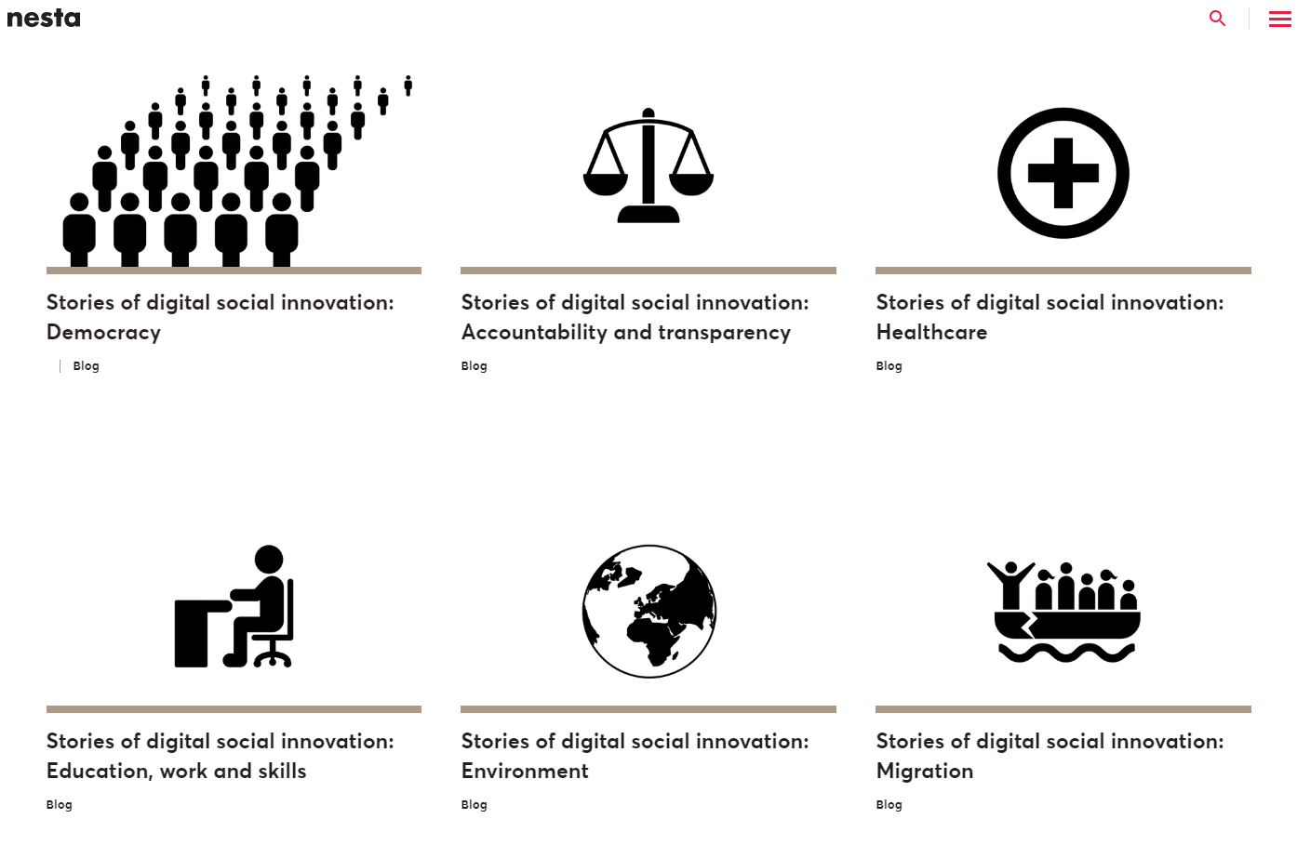
Ulusal Sosyal İnovasyon Ağınıza Gittiğinizden Emin Olun, Onlar da Hikayenizi Anlatıp Paylaşsınlar!!! İlk Blogunuzu Yazın ve Onlara Gönderin.
YDSİ Olarak Birbirinizin Arkasında Olun Birbirinizi Destekleyin ve Terfi Edin!
Genç Sosyal Yenilikçiler, İrlanda
Genç Sosyal Yenilikçiler, Birleşik Krallık

Slide 57
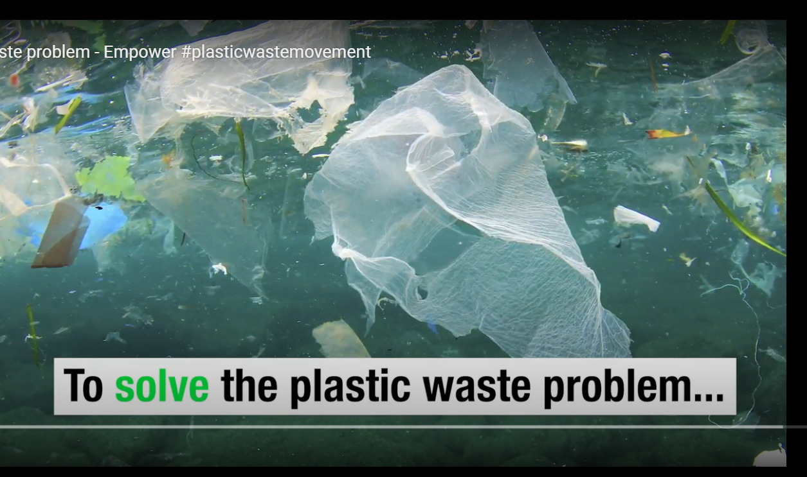
Empower Hikayesini Nasıl Anlatıyor?
Gjermund Bjaanes, Hollanda
Web Sitesinde, Sosyal Medya Kanallarında ve YouTube’da Tanıtım Videosu
var
Plastik Atık Problemini Çözmek
Empower, plastiğe bir değer vererek plastik atık sorununa çözüm üretiyor. Yoksullukla mücadele ederken ihtiyaç sahiplerine maaş vererek dünyayı temizliyoruz.
Gjermund Bjaanes, CTO ve Kurucu

Slide 58
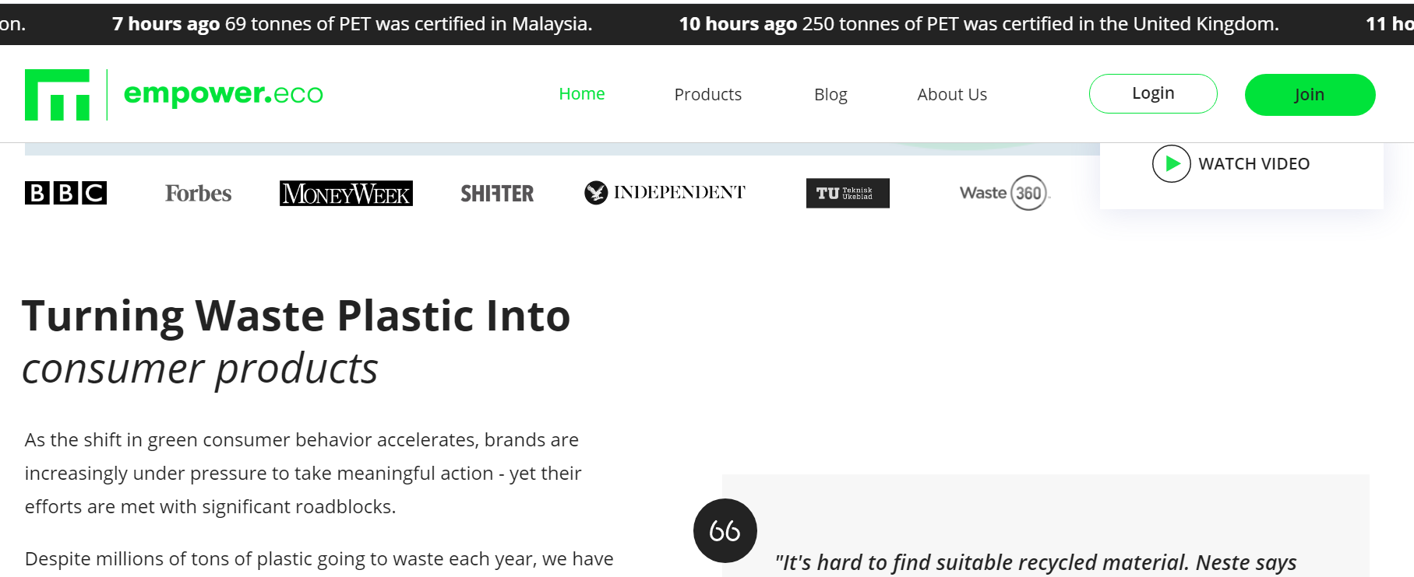
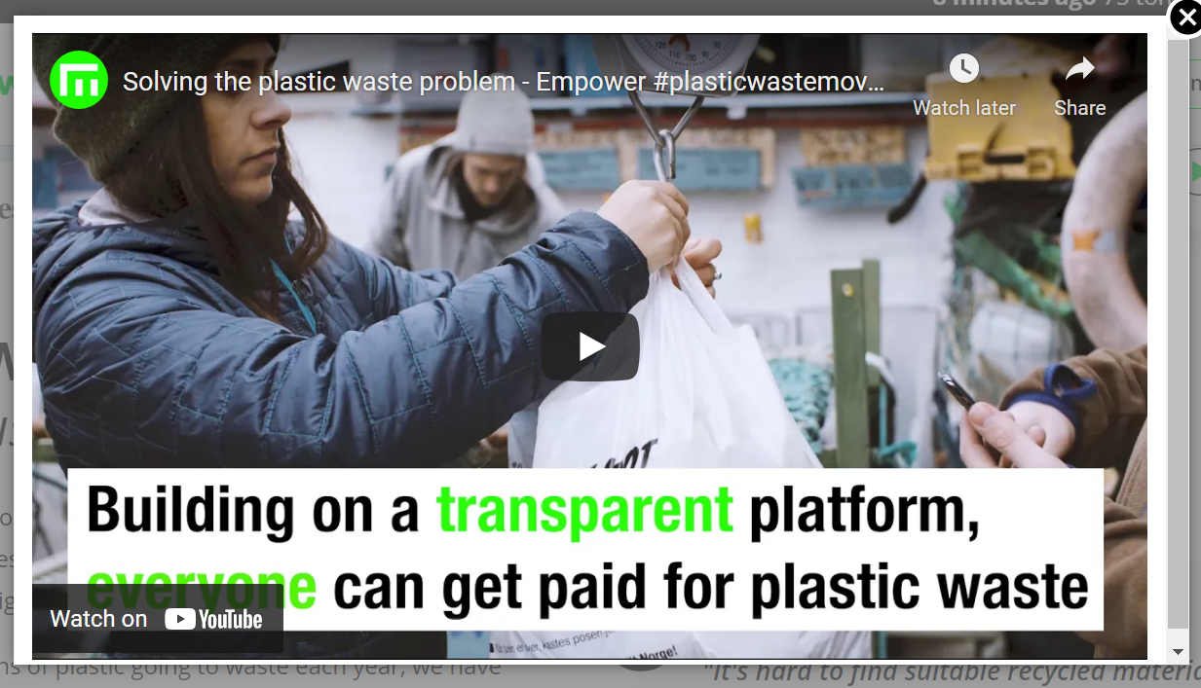
Etkilerini web sitelerinin en üstünde gösteren News Reel, dünya genelinde sürekli güncelleniyor
Web Sitesi Açılış Sayfası
Misyon
Sorunların ve zorlukların belirlenmesi
Erişilebilir çözümleri
Farkındalık yaratmak ve insanları katılmaya ve davalarını paylaşmaya teşvik etmek için hikayelerini web siteleri aracılığıyla ne kadar güçlendirin!
Bize Katılın Düğmesi
Böylece insanlar kaydolabilir veya soru gönderebilir. İnsanlar abone olabilir, böylece güçlendirici e-posta gönderebilir ve destekçilerini güncel tutabilir
Görüntülü Medya
Bulunduğu ve desteklediği tüm yayınlar

Slide 59
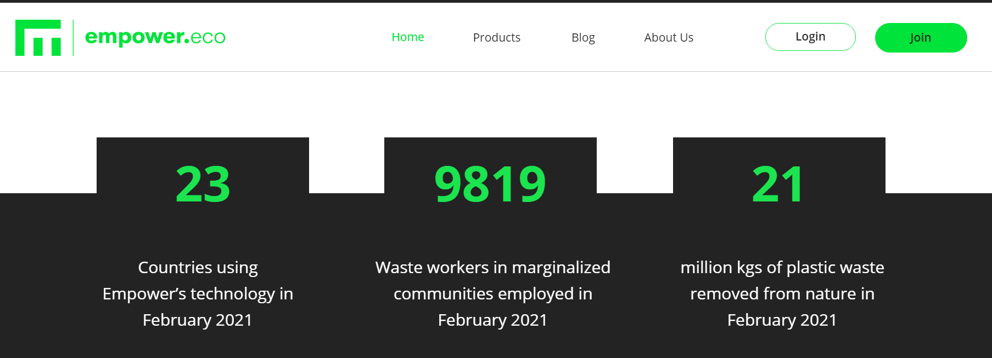
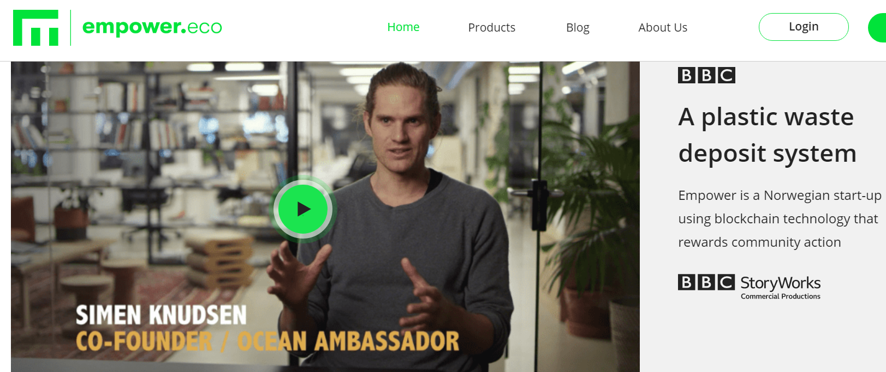
Kendi hikayelerini nasıl yetkilendiriyorlar?
Web Sitesinde Hakkımızda Bölümü
Prestijli Şirketlerin Makalelerini Tanıtın ve Paylaşın
Toplam Etki Bölümündeki grafikleri kullanarak halkı ve destekçilerini aylık olarak güncelleyin (Nerede aktifler, istihdam sağladılar, ne kadar plastik geri kazanıldı)
Güçlendirme.eko'nun nasıl başladığını anlatan video

Slide 60
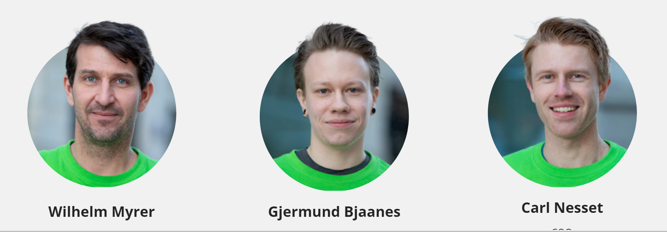
Kendi hikayelerini nasıl yetkilendiriyorlar?
İletişim kurmak ve eğitmek için Temas Bölümüne girin
Kurucuların her birinin arkasındaki hikaye
Destekleyenler ve İttifaklar
Okuyucuların nasıl yapıldığını kolayca anlayabilmeleri için grafikler, belirli 'ürünler' sayfasına getirmek için QR kodu
DOW gibi diğer büyük şirketler üzerinde bir etki yaratmaya nasıl yardımcı olduğu Vaka Çalışmaları
Bloglarla Haber Bölümü Uzmanların nasıl dahil olduğunu ve yardım ettiğini gösteren bir makale
Sosyal Medya Kanalları

Slide 61
Alıştırma – Hikayenizi Anlatmaya Başlayın
Hikaye Anlatmaya Başlayın. Fikriniz hakkında hiçbir şey bilmeyen biriyle oturun. Hikaye anlatma alanınıza dokunun. Göreviniz ve beyanınızla başlayın, sonra onlara hikayenizi ve temsil ettiğiniz kişilerin hikayelerini anlatın…
Dürüst geri bildirim isteyin. Ne yaptığımı anlıyor musun? ihtiyacı anlıyor musunuz? Sana yeterince bilgi verdim mi? Eksik bir şey var mıydı? Geliştirebileceğim bir şey var mı? Neyi sevdin? Neyi beğenmedin? Yeterince açık konuştum mu? Vb.
Sonraki Adım Gösteri Zamanı. geri bildirimi alın ve nasıl karşılandığını görmek için kendinizi bir You Tube Videosuna kaydedin. Memnun olduktan sonra herkese açık hale getirin. Tebrikler, ilk hikaye anlatımı vlog'unuzu geliştirdiniz.

Slide 62
Tebrikler!
Genç Dijital Sosyal Yenilikçilerin 6 Modülünün tamamını tamamladınız. Maceranızın tadını çıkarın ve bu dünyanın biraz yardıma ihtiyacı olan herkes için daha iyi bir yer olmasını sağlamak için yarattığınız etkiden gurur duyun. Unutma, yardım istemeyi de unutma!
email
website

